Slide 1
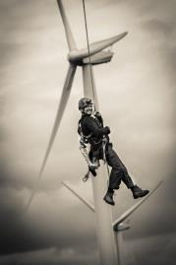
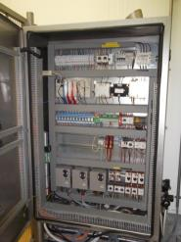
La sous-épreuve E62
Étude et réalisation de maintenance en entreprise
Séminaire BTS Maintenance des Systèmes – Lycée Raspail Paris
13 et 14 novembre 2014
Pascal DENIS – Lycée Colbert-de-Torcy SABLÉ/SARTHE

Slide 2
La Sous-épreuve E62
Étude et réalisation de maintenance en entreprise
Activité évaluée
Étude et réalisation au cours de 6 semaines en entreprise en 2e année de formation
Modalités d’évaluation – coefficient 4
Options Systèmes de production et Systèmes énergétiques et fluidiques | Option systèmes éoliens
• Évaluation des compétences C41, C33, C14 et C53 | • Évaluation des compétences C13, C15 et C53
• 1 épreuve orale 30 mn : 10mn d’exposé + 20 mn entretien • Commission d’interrogation = 2 professeurs de STI +1 représentant professionnel

Slide 3
La Sous-épreuve E62
Étude et réalisation de maintenance en entreprise
Étapes de l’étude et réalisation
de maintenance en entreprise
et documents associés
pour les options Systèmes de production et Systèmes énergétiques et fluidiques
SP
SEF
SE
Pascal DENIS Pascal DENIS – Lycée Colbert-de-Torcy SABLÉ/SARTHE

Slide 4
La Sous-épreuve E62
Étude et réalisation de maintenance en entreprise
Cette sous-épreuve a pour objectif d’évaluer l’aptitude du candidat à mobiliser ses connaissances techniques pour :
- proposer des solutions techniques, d’organiser la mise en place de l’amélioration et de la mettre en œuvre, dans le cadre d’une amélioration d’un bien ;
- préparer la réception du nouveau bien, participer à son installation et prendre en compte les contraintes de maintenance, dans le cadre de la réception d’un nouveau bien ;
- présenter, argumenter oralement son étude et sa réalisation devant un auditoire et d’expliciter les solutions techniques et les organisations de maintenance retenues.
Cette sous-épreuve a pour objet de valider tout ou partie des compétences suivantes :
C41 | Proposer et/ou concevoir des solutions pluritechniques d’amélioration
C33 | Préparer les travaux d’amélioration ou d’intégration d’un nouveau bien
C14 | Réaliser des travaux d’amélioration, réceptionner un bien
C53 | Exposer oralement une solution technique
SP
SEF
SE

Slide 5
La Sous-épreuve E62
Étude et réalisation de maintenance en entreprise
Stage 1°année
4 semaines
INITIALISATION DE l’ÉTUDE
Étudiant tuteur enseignant
Demande de rÉalisation d’un projet d’ÉTUDE ET DE RÉALISATION DE MAINTENANCE issue de l’entreprise
Rentrée scolaire 2e année
Septembre
PRÉPARATION DE l’ÉTUDE
ÉTUDE DE FAISABILITÉ :
Suivi par l’équipe pédagogique
RÉDACTION ET SIGNATURE DU CAHIER DES CHARGES DU PROJET TECHNIQUE
Octobre
PLANIFICATION
Novembre
VALIDATION COMMISSION ACADÉMIQUE
SP
SEF
SE

Slide 6
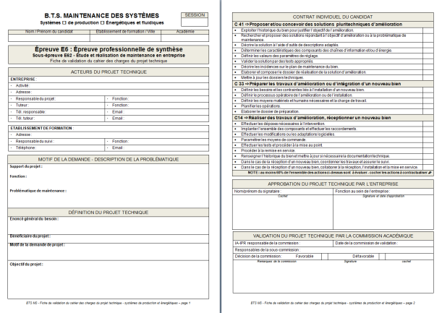
La Sous-épreuve E62
Étude et réalisation de maintenance en entreprise
Fiche de validation du cahier des charges
du projet technique
Compétences visées
C41 | Proposer et/ou concevoir des solutions pluritechniques d’amélioration
C33 | Préparer les travaux d’amélioration ou d’intégration d’un nouveau bien
C14 | Réaliser des travaux d’amélioration, réceptionner un bien
Le contrat individuel du candidat est défini par au moins 60% de l’ensemble des actions des 3 compétences.
NOTA 1 : Le projet confié à l’apprenant doit être initié par une authentique problématique de maintenance issue de l’entreprise d’accueil. Cette problématique doit être obligatoirement adossée à un équipement, un bien ou un parc d’équipements de l’entreprise. Elle pourra pour l’option systèmes de production, demander de développer dans certain cas pour partie une étude de gestion de maintenance des biens ciblés.
SP
SEF
SE

Slide 7
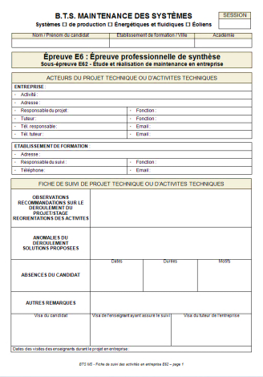
La Sous-épreuve E62
Étude et réalisation de maintenance en entreprise
Décembre
ÉTUDE & RÉALISATION
DU PROJET
MISE EN ŒUVRE DE L’ÉTUDE
Suivi par l’équipe pédagogique
Janvier
MISE EN ŒUVRE DE LA RÉALISATION
Février
BILAN
FICHE DE SUIVI DE PROJET
La mise en œuvre n’est pas toujours réalisable au cours du stage pour l’option systèmes énergétiques et fluidiques
SP
SEF
SE

Slide 8
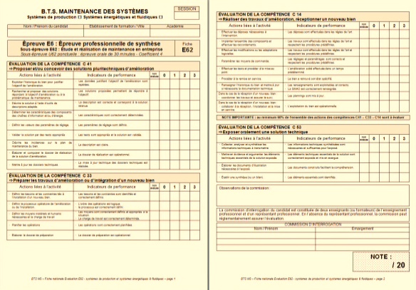
La Sous-épreuve E62
Étude et réalisation de maintenance en entreprise
Dépôt du dossier technique
Préparation
de la présentation orale
Mai
Juin
SOUTENANCE
Commission d’interrogation
ÉPREUVE PONCTUELLE ORALE
fiche d’évaluation E62
Pour élaborer son évaluation, la commission d’interrogation de la sous-épreuve E62 doit s’appuyer sur des éléments de suivi de l’équipe pédagogique et de l’entreprise.
FICHE DE SUIVI DE PROJET

Slide 9
La Sous-épreuve E62
Étude et réalisation de maintenance en entreprise
Support technique de l’épreuve
Dossier technique de trente pages maximum hors annexes, établi par le candidat lors du stage de deuxième année comprenant:
le cahier des charges du projet servant de support pour la validation académique des projets ;
une étude concernant la justification des solutions ;
la description de la solution retenue ;
les documents nécessaires à la préparation et à l’organisation de l’intervention ;
le dossier de réalisation ;
un bilan technico-économique au regard des objectifs initiaux.
SP
SEF
SE

Slide 10
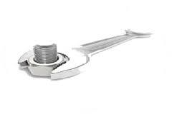
La Sous-épreuve E62
Étude et réalisation de maintenance en entreprise
Exemple de projet industriel
BTS MS
Option systèmes de production
SP
SEF
SE
Pascal DENIS Pascal DENIS – Lycée Colbert-de-Torcy SABLÉ/SARTHE

Slide 11
La Sous-épreuve E62
Étude et réalisation de maintenance en entreprise
Exemple de projet industriel BTS MS Option systèmes de production
Support du projet :
four de cuisson des cuisses de poulets
Problématique de maintenance :
Temps d’arrêt importants de maintenance corrective (diagnostic essentiellement)
Objectif du projet :
Refaire l’armoire électrique en intégrant un automate
Implanter un écran tactile pour faciliter la localisation de panne.
SP
SEF
SE
Pascal DENIS Pascal DENIS – Lycée Colbert-de-Torcy SABLÉ/SARTHE

Slide 12
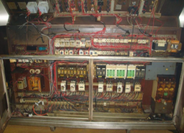
La Sous-épreuve E62
Étude et réalisation de maintenance en entreprise
Cadrage du projet
Armoire électrique
Remplacer la commande relayée par un automate
(fourni TSX 3721101) et choisir les cartes E/S logiques
et analogiques (sondes PT 100, commande variateur)
Changer les composants de puissance : disjoncteurs,
contacteurs, variateur de vitesse du ventilateur de circulation
Implanter un module de sécurité
Refaire entièrement le schéma électrique
Ressources potentielles: 1 agent de maintenance, service automatisme
Interface Homme Machine
Visualiser les temps de chauffe, températures, nom du produit
Aide au diagnostic: principe temps enveloppe, retour d’état, mémorisation des alarmes
SP
SEF
SE

Slide 13
La Sous-épreuve E62
Étude et réalisation de maintenance en entreprise
Contrat individuel de travail du candidat
C 41 Proposer et/ou concevoir des solutions pluritechniques d’amélioration
Exploiter l’historique du bien pour justifier l’objectif de l’amélioration.
Rechercher et proposer des solutions répondant à l’objectif d’amélioration ou à la problématique de maintenance.
Décrire la solution à l’aide d’outils de descriptions adaptés.
Déterminer les caractéristiques des composants des chaînes d’information et/ou d’énergie.
Valider la solution par des tests appropriés
Décrire les incidences sur le plan de maintenance du bien.
Élaborer et composer le dossier de réalisation de la solution d’amélioration.
Mettre à jour les dossiers techniques.
C 33 Préparer les travaux d’amélioration ou d’intégration d’un nouveau bien
Définir les besoins et les contraintes liés à l’installation d’un nouveau bien.
Ou définir le processus opératoire de l’amélioration ou de l’installation.
Définir les moyens matériels et humains nécessaires et la charge de travail
Planifier les opérations
Élaborer le dossier de préparation
C14 Réaliser des travaux d’amélioration, réceptionner un nouveau bien
Effectuer les déposes nécessaires à l’intervention.
Implanter l’ensemble des composants et effectuer les raccordements. Effectuer les modifications ou les adaptations logicielles.
Paramétrer les moyens de commande.
Effectuer les tests et procéder à la mise au point.
Procéder à la remise en service.
Renseigner l’historique du bien et mettre à jour si nécessaire la documentation technique.
SP
SEF
SE

Slide 14
La Sous-épreuve E62
Étude et réalisation de maintenance en entreprise
Recherche et proposition de solutions
Composants électriques
Catégorie de sécurité
IHM
Automate
SP
SEF
SE
Pascal DENIS Pascal DENIS – Lycée Colbert-de-Torcy SABLÉ/SARTHE

Slide 15
La Sous-épreuve E62
Étude et réalisation de maintenance en entreprise
Description des solutions
Schéma électrique
Programme
IHM
Programme Automate
SP
SEF
SE

Slide 16
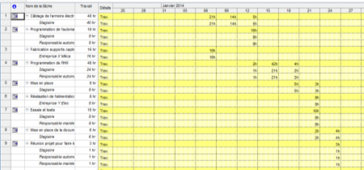
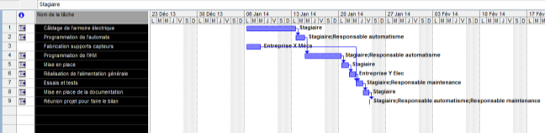
La Sous-épreuve E62
Étude et réalisation de maintenance en entreprise
Préparation des travaux
Tâches à réaliser
Dossier de préparation
Besoins matériels et humains
Planification
SP
SEF
SE

Slide 17
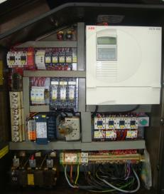
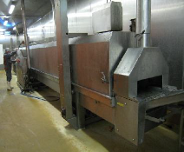
La Sous-épreuve E62
Étude et réalisation de maintenance en entreprise
Réalisation des travaux
Câblage de l’armoire
Essais et tests
Programmation de l’automate
Programmation de l’IHM
SP
SEF
SE

Slide 18

La Sous-épreuve E62
Étude et réalisation de maintenance en entreprise
Exemple de projet industriel
BTS MS
Option systèmes énergétiques et fluidiques
SP
SEF
SE
Gaétan BIGOT Lycée Martin Nadaud St Pierre des Corps
Serge SANDRE Lycée Raspail Paris

Slide 19
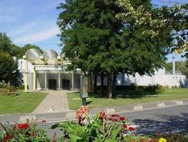
La Sous-épreuve E62
Étude et réalisation de maintenance en entreprise
Exemple de projet industriel BTS MS Option systèmes énergétiques et fluidiques
Support du projet :
Extension d’une salle de spectacle
Problématique de maintenance :
Une réserve et une salle de conférence supplémentaires doivent être créées. L'extension a induit des modifications sur l'utilisation de la chaufferie gaz existante.
Objectifs du projet :
Répondre au CCTP pour le lot chauffage
SP
SEF
SE
Gaétan BIGOT Lycée Martin Nadaud St Pierre des Corps
Serge SANDRE Lycée Raspail Paris

Slide 20
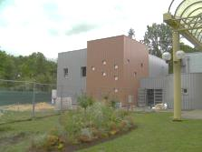
La Sous-épreuve E62
Étude et réalisation de maintenance en entreprise
Cadrage du projet
Déterminer les besoins de chauffage
A partir des besoins de chauffage implanter et sélectionner les radiateurs dans l’extension.
Etablir les modifications sur le réseau principal de chauffage.
Etablir et dimensionner le réseau de chauffage (tuyauterie, pompes, équilibrage, accessoires et calorifugeage).
Déterminer la régulation du système
Etablir un planning de réalisation des travaux.
Proposer une notice de mise en service de l'installation.
SP
SEF
SE

Slide 21
La Sous-épreuve E62
Étude et réalisation de maintenance en entreprise
Contrat individuel de travail du candidat
C 41 Proposer et/ou concevoir des solutions pluritechniques d’amélioration
Exploiter l’historique du bien pour justifier l’objectif de l’amélioration.
Rechercher et proposer des solutions répondant à l’objectif d’amélioration ou à la problématique de maintenance.
Décrire la solution à l’aide d’outils de descriptions adaptés.
Déterminer les caractéristiques des composants des chaînes d’information et/ou d’énergie.
Valider la solution par des tests appropriés
Décrire les incidences sur le plan de maintenance du bien.
Élaborer et composer le dossier de réalisation de la solution d’amélioration.
Mettre à jour les dossiers techniques.
C 33 Préparer les travaux d’amélioration ou d’intégration d’un nouveau bien
Définir les besoins et les contraintes liés à l’installation d’un nouveau bien.
Ou définir le processus opératoire de l’amélioration ou de l’installation.
Définir les moyens matériels et humains nécessaires et la charge de travail
Planifier les opérations
Élaborer le dossier de préparation
C14 Réaliser des travaux d’amélioration, réceptionner un nouveau bien
Effectuer les déposes nécessaires à l’intervention.
Implanter l’ensemble des composants et effectuer les raccordements. Effectuer les modifications ou les adaptations logicielles.
Paramétrer les moyens de commande.
Effectuer les tests et procéder à la mise au point.
Procéder à la remise en service.
Renseigner l’historique du bien et mettre à jour si nécessaire la documentation technique.
SP
SEF
SE

Slide 22
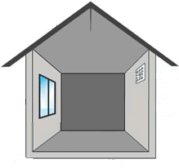
La Sous-épreuve E62
Étude et réalisation de maintenance en entreprise
Détermination des besoins de chauffage
Déperditions
Renouvellement d’air
SP
SEF
SE
Gaétan BIGOT Lycée Martin Nadaud St Pierre des Corps
Serge SANDRE Lycée Raspail Paris

Slide 23
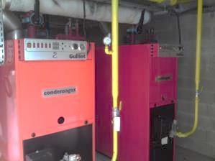
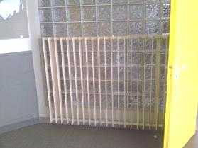
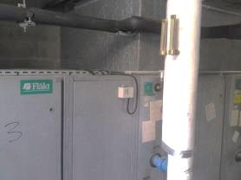
La Sous-épreuve E62
Étude et réalisation de maintenance en entreprise
Présentation de l’existant
Production
Radiateurs
CTA
SP
SEF
SE
Réseaux - Puissances

Slide 24
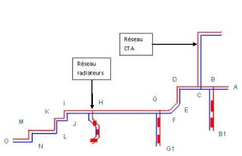
La Sous-épreuve E62
Étude et réalisation de maintenance en entreprise
Étude de l’existant
Puissance
Réseau
Débit
Pertes de charge
SP
SEF
SE

Slide 25
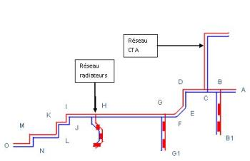
La Sous-épreuve E62
Étude et réalisation de maintenance en entreprise
Constatations
A partir de l’existant
En fonction des futurs besoins
SP
SEF
SE

Slide 26
La Sous-épreuve E62
Étude et réalisation de maintenance en entreprise
Nouvelle installation
Distribution
Réseau
SP
SEF
SE

Slide 27

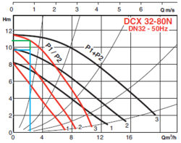
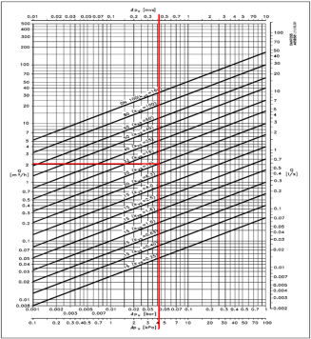
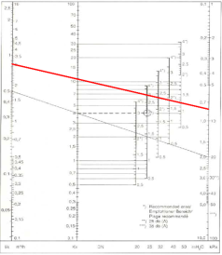

La Sous-épreuve E62
Étude et réalisation de maintenance en entreprise
Nouvelle installation
Circulateur
Équilibrage
Équipements
Régulation
SP
SEF
SE

Slide 28
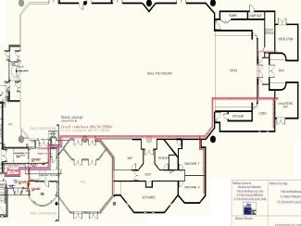
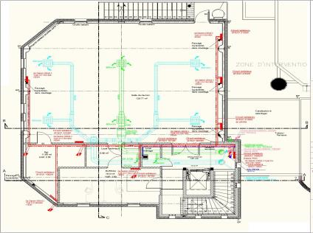
La Sous-épreuve E62
Étude et réalisation de maintenance en entreprise
Nouvelle installation
Implantation
Autocad
SP
SEF
SE

Slide 29
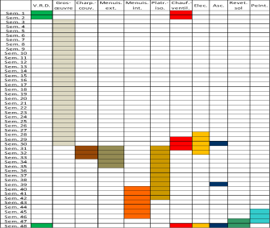
La Sous-épreuve E62
Étude et réalisation de maintenance en entreprise
Préparation des travaux
Tâches à réaliser
Dossier de préparation
Besoins matériels et humains
Planification
SP
SEF
SE
Gaétan BIGOT Lycée Martin Nadaud St Pierre des Corps
Serge SANDRE Lycée Raspail Paris

Slide 30
La Sous-épreuve E62
Étude et réalisation de maintenance en entreprise
Préparation mise en service
Fiche de mise en service
Besoins matériels et humains
SP
SEF
SE
Gaétan BIGOT Lycée Martin Nadaud St Pierre des Corps
Serge SANDRE Lycée Raspail Paris

Slide 31
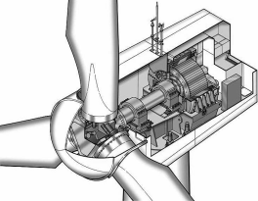
La Sous-épreuve E62
Étude et réalisation de maintenance en entreprise
Étapes de l’étude et réalisation
de maintenance en entreprise
et documents associés
pour l’option Systèmes éoliens
SP
SEF
SE
Marc DUMAS – Académie de Montpellier

Slide 32
La Sous-épreuve E62
Étude et réalisation de maintenance en entreprise
Stage 1°année
4 semaines
IMMERSION EN ENTREPRISE
Étudiant tuteur enseignant
APPROPRIATION, DES OUTILS DE GESTION, DES TECHNIQUES DE MAINTENANCE. RESTITUTION DES MÉTHODES ET PROCÉDURES DEVANT UN AUDITOIRE
Rentrée scolaire 2e année
Septembre
RECHERCHE D’UNE ENTREPRISE D’ACCUEIL
L’entreprise choisie fera partie du milieu éolien, si possible identique à celle du stage de 1 ère année
Suivi par l’équipe pédagogique
Octobre
DESCRIPTION Effectuée par l’équipe pédagogique et l’entreprise
DESCRIPTION DES ACTIVITÉS
Novembre
VALIDATION COMMISSION ACADÉMIQUE
SP
SEF
SE
Marc DUMAS – Académie de Montpellier

Slide 33
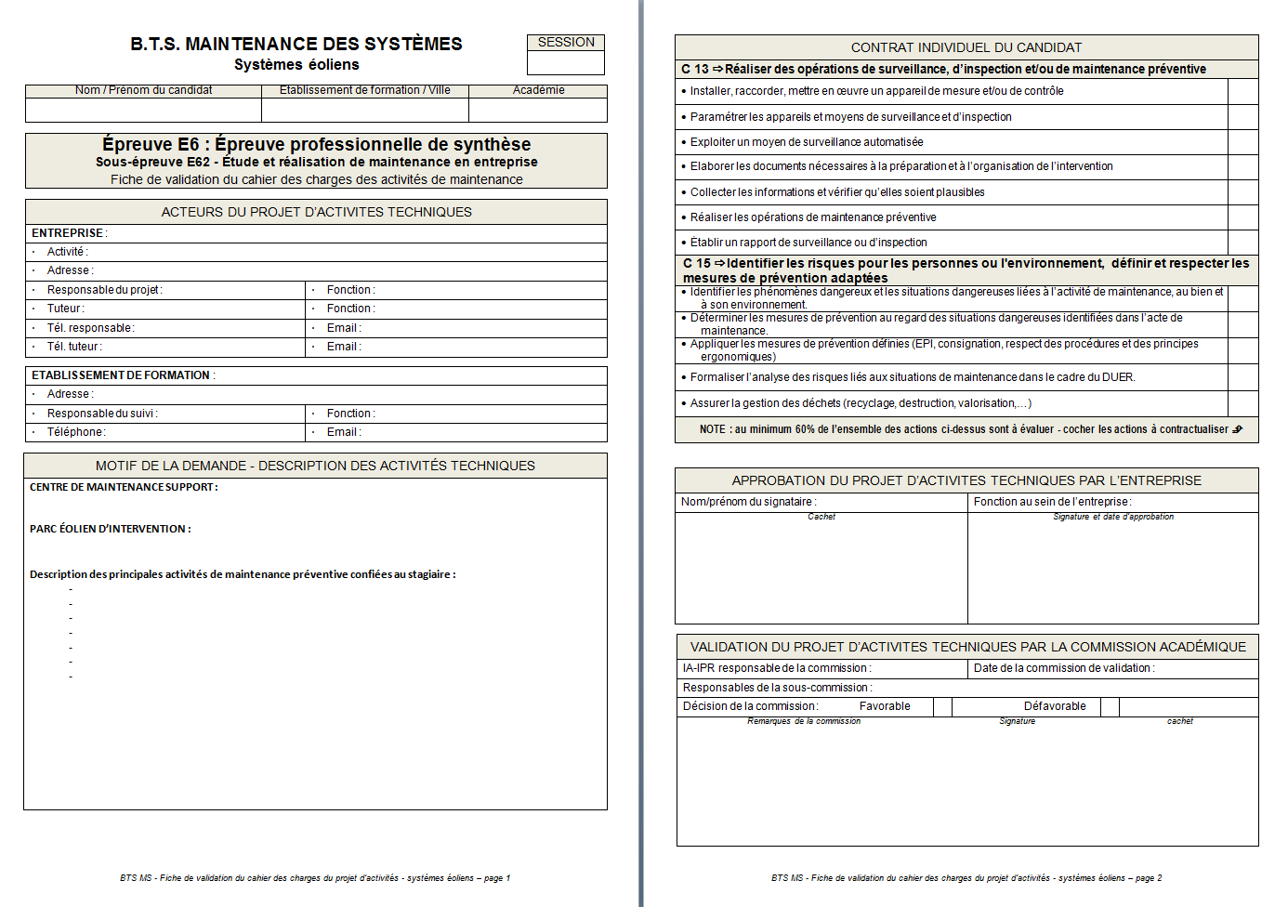
La Sous-épreuve E62
Étude et réalisation de maintenance en entreprise
Fiche de validation du cahier des charges
du projet technique
Compétences visées
C13 | Réaliser des opérations de surveillance, d’inspection et/ou de maintenance préventive
C15 | Identifier les risques pour les personnes ou l'environnement, définir et respecter les mesures de prévention adaptées
Le contrat individuel du candidat est défini par au moins 60% de l’ensemble des actions des 2 compétences.
SP
SEF
SE
Marc DUMAS – Académie de Montpellier

Slide 34
La Sous-épreuve E62
Étude et réalisation de maintenance en entreprise
Décembre
ORGANISER ET RÉALISER DES ACTIVITÉS DE MAINTENANCE EN ENTREPRISE
METTRE EN OEUVRE LE PLAN DE MAINTENANCE DE L’ENTREPRISE
Suivi par l’équipe pédagogique
Janvier
Février
BILAN
FICHE DE SUIVI DE PROJET
(Identique autres options)
SP
SEF
SE
Marc DUMAS – Académie de Montpellier

Slide 35
La Sous-épreuve E62
Étude et réalisation de maintenance en entreprise
Dépôt du dossier technique
Préparation
de la présentation orale
Mai
Juin
SOUTENANCE
Commission d’interrogation
ÉPREUVE PONCTUELLE ORALE
Pour élaborer son évaluation, la commission d’interrogation de la sous-épreuve E62 doit s’appuyer sur des éléments de suivi de l’équipe pédagogique et de l’entreprise.
fiche d’évaluation E62
SP
SEF
SE
FICHE DE SUIVI DE PROJET
Marc DUMAS – Académie de Montpellier

Slide 36
La Sous-épreuve E62
Étude et réalisation de maintenance en entreprise
Support technique de l’épreuve
Dossier technique de trente pages maximum hors annexes, établi par le candidat lors du stage de deuxième année comprenant:
les problématiques de maintenance préventive rencontrées ;
les activités de surveillance, d’inspection et maintenance préventive conduites durant le stage ;
les documents nécessaires à la préparation, à l’organisation et au suivi des interventions réalisées ;
la description des modalités et mesures de prévention réellement mises en œuvre durant le stage ;
les attestations de réussite aux différentes formations aux habilitations nécessaires dans le secteur de l’éolien.
SP
SEF
SE

Slide 37
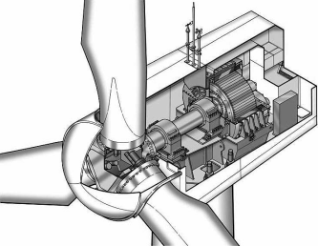
La Sous-épreuve E62
Étude et réalisation de maintenance en entreprise
Exemple de projet industriel
BTS MS
Option systèmes Eoliens
SP
SEF
SE
Marc DUMAS – Académie de Montpellier

Slide 38
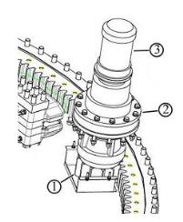
La Sous-épreuve E62
Étude et réalisation de maintenance en entreprise
Exemple d’activité de maintenance préventive BTS MS Option systèmes éoliens
Support de l’activité de maintenance préventive :
Système d’orientation de l’éolienne
Problématique de maintenance :
Maintenance préventive du système d’orientation de l’éolienne (Yaw gear ①②, motors ③and Yawing ring ④).
Objectif de l’activité :
Identifier les risques et mettre en œuvre les mesures de prévention inhérentes à l’activité de maintenance ;
Réaliser la maintenance préventive du système d’orientation selon le protocole établi par le constructeur ;
Analyse des causes et propositions d’améliorations.
4
SP
SEF
SE

Slide 39
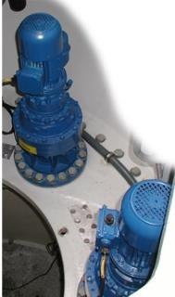
La Sous-épreuve E62
Étude et réalisation de maintenance en entreprise
Exemple d’activité de maintenance préventive BTS MS Option systèmes éoliens
Contrat individuel de travail du candidat
C 13 Réaliser des opérations de surveillance et d’inspection et/ou de maintenance préventive
Installer, raccorder mettre en œuvre un appareil de mesure et/ou de contrôle
Paramétrer les appareils et moyens de surveillance et d’inspection
Exploiter un moyen de surveillance automatisée
Collecter les informations et vérifier qu’elles soient plausibles
Réaliser les opérations de maintenance préventive
Etablir un rapport de surveillance ou d’inspection
C 15 Identifier les risques pour les personnes ou l’environnement, définir et respecter les mesures de prévention adaptées
Identifier les phénomènes dangereux et les situations dangereuses
Déterminer les mesures de prévention
Appliquer les mesures de prévention
Formaliser l’analyse des risques
Assurer la gestion des déchets
SP
SEF
SE

Slide 40
La Sous-épreuve E62
Étude et réalisation de maintenance en entreprise
Identification des risques liés à l’activité :
  Démarrage imprévu du système ;
  Blessures au dos, bras, jambes par la manutention de charge lourdes ;
  Risques dus à la manipulation des charges par un treuil ;
  Risques électriques.
Mesure de prévention réalisées lors de l’activité :
  Pris en compte de la signalétique de la machine et des préconisations constructeurs ;
  Prise en compte des informations mise à jour sur le serveur online de l’entreprise ;
  Mise en position « local » de la machine ;
  Mise en sécurité de la machine par rapport au vent, condamnation mécanique avec le dispositif prévu à cet effet ;
  Mise hors tension des disjoncteurs magnéto thermiques des moteurs d’orientation (Yaw) ;
  Vérification de l’absence de tension ;
  Gestion des corps gras et déchets générés.
Description de l’activité de maintenance préventive
Analyse des causes et propositions de solutions d’améliorations
Identification des risques et des mesures de prévention
Au cours de la présentation de la (ou les) activité(s) de maintenance préventive(s) choisie(s), l’étudiant justifie les mesures de prévention associées à l’acte de maintenance et apporte un regard critique en tant que technicien supérieur.
SP
SEF
SE

Slide 41
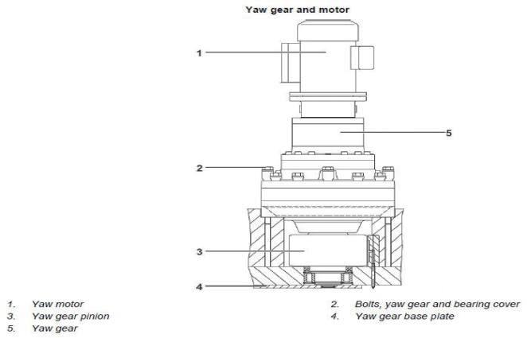
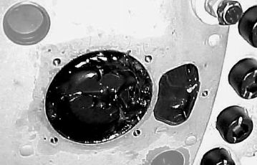
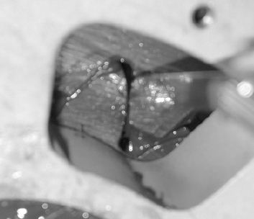
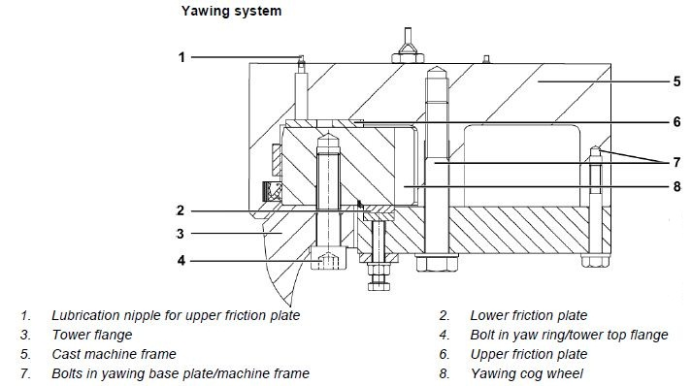
La Sous-épreuve E62
Étude et réalisation de maintenance en entreprise
Description de l’activité de maintenance préventive
Analyse des causes et propositions de solutions d’améliorations
Identification des risques et des mesures de prévention
Inspection du Yawing system
  Inspection visuelle des dents de la crémaillère;
  Mesure du jeu entre la couronne dentée du yaw et la crémaillère, réglage du jeu excentrique ;
  Ajustement des paliers lisses (serrage au couple) ;
  Serrage au couple des boulons (Yaw gear/base frame, top flange/ yaw system, …) ;
  Lubrification des paliers, joints à lèvre et denture
  Vérification et nettoyage si nécessaire des niveaux de graisse du Yawing system.
Contrôle du Yawgear and motor
  Inspection visuelles d’éventuelles fuites ;
  Vérification des niveaux d’huile et ajustement si nécessaire ;
  Test des moteurs de Yaw :
    Mesure des courants à la pince ampéremétrique, rotation droite et gauche.
    Vérification que le temps de rotation sur un tour avoisine les 15 min.
SP
SEF
SE

Slide 42
La Sous-épreuve E62
Étude et réalisation de maintenance en entreprise
Description de l’activité de maintenance préventive
Analyse des causes et propositions de solutions d’améliorations
Identification des risques et des mesures de prévention
Analyse critique de la durée d’intervention ;
Analyses des risques d’endommagement des outillages ou des appareils de condamnation ;
Analyse des causes des jeux observées lors de l’intervention ;
Description des activités complémentaires réalisées ;
Propositions d’amélioration de l’acte de maintenance face aux difficultés rencontrées ;
Mise à jour de la base de données.
SP
SEF
SE

Slide 43
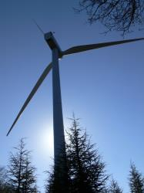
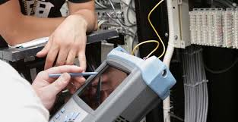
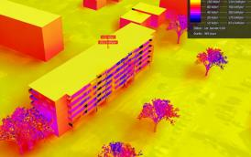
Séminaire BTS Maintenance des Systèmes – Paris – 13 et 14 novembre 2014
Merci de votre attention
Marc DUMAS – Académie de Montpellier
Gaétan BIGOT Lycée Martin Nadaud St Pierre des Corps
Serge SANDRE Lycée Raspail Paris
Pascal DENIS – Lycée Colbert-de-Torcy SABLÉ/SARTHE

